Slide 1
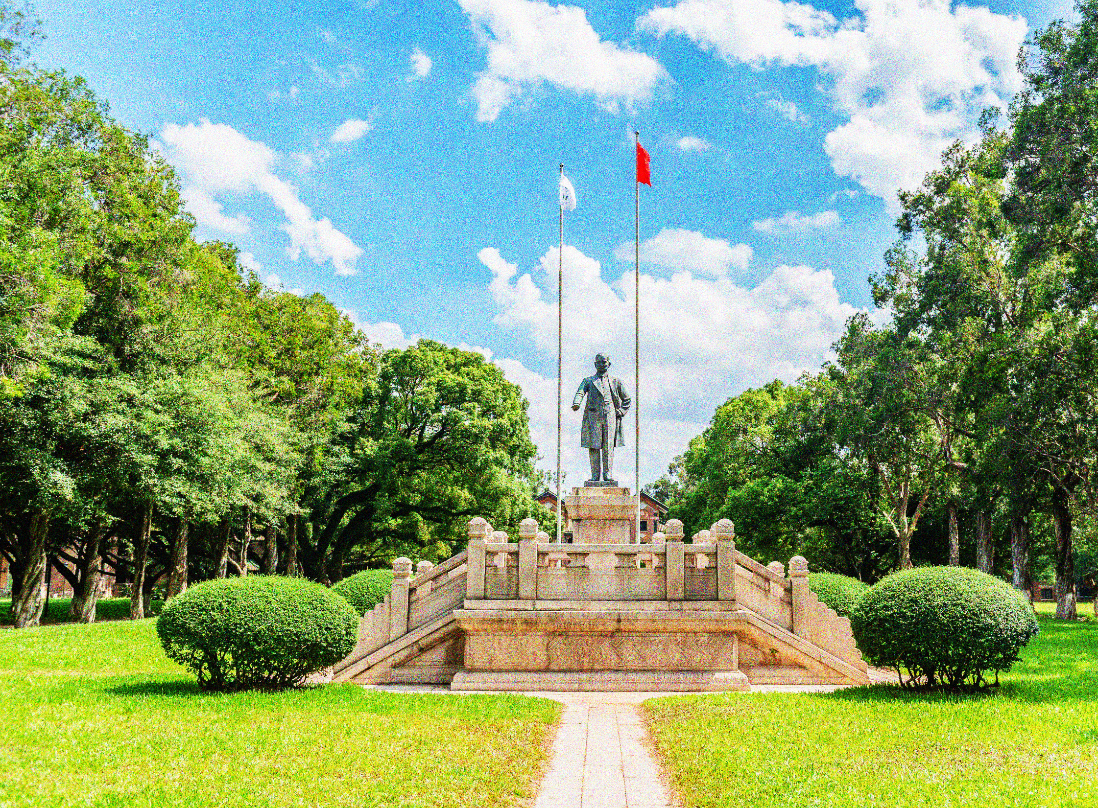
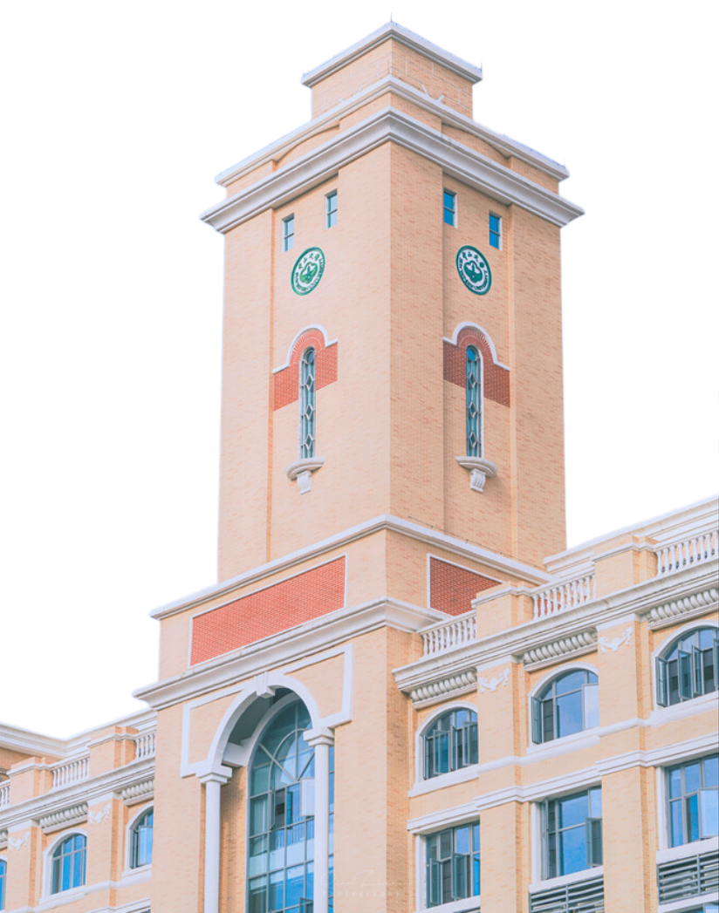
博学/审问/慎思/明辨/笃行
中山大学
幻灯片模板
爱学习的麦昆昆 呈献
Notes:
幻灯片制作：中山大学党委宣传部 陈柏辰
幻灯片内置的所有示例图片、手绘建筑元素版权归中山大学党委宣传部和供稿人所有，不得移作他用。

Slide 2
目录
- 01 -
- 04 -
输入标题
输入标题
- 02 -
- 03 -
输入关键词或英文
输入标题
输入标题
输入关键词或英文
输入关键词或英文
输入关键词或英文
Notes:
幻灯片制作：中山大学党委宣传部 陈柏辰
幻灯片内置的所有示例图片、手绘建筑元素版权归中山大学党委宣传部和供稿人所有，不得移作他用。

Slide 3
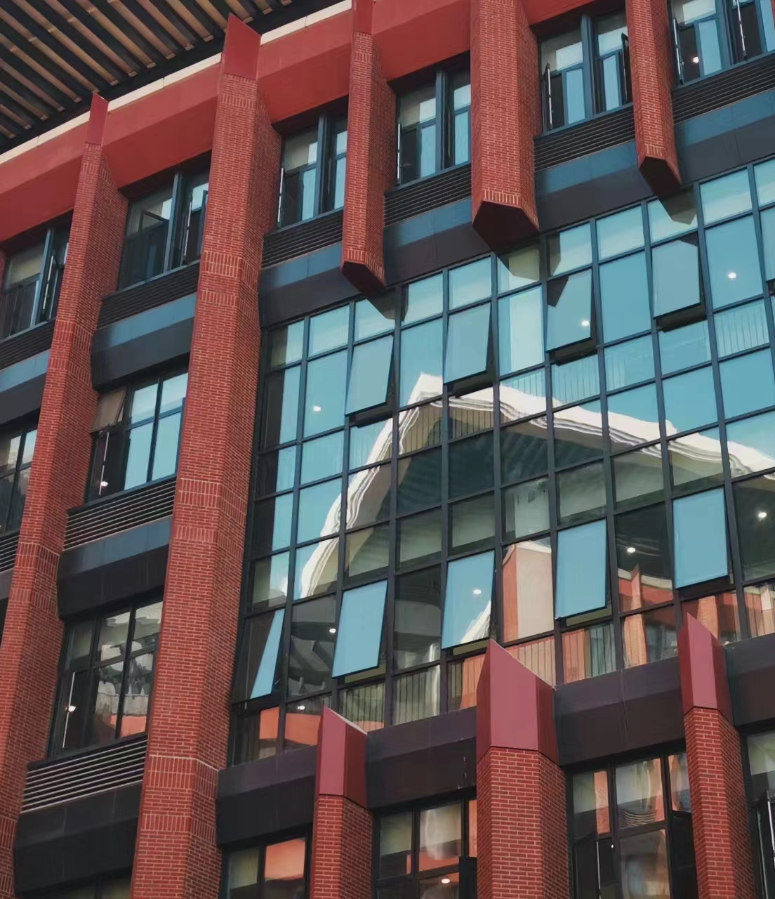
第一部分
请输入标题
在此输入关键词、要点或辅助信息
辅助信息不宜过长 建议不要超过50字
要点和关键词可以分行分点

Slide 4
在此输入标题
1924年，孙中山先生亲手将广州地区实行近代高等教育模式的多所学校整合创立国立广东大学。
作为中国教育部直属高校，通过部省共建，中山大学已经成为一所国内一流、国际知名的现代综合性大学。

Slide 5
在此输入标题
中山大学中山医学院在学科建设、科学研究、人才培养、实验室规模、实验仪器设备等方面均处于国内同类学院前列，已成为一个学科门类齐全、基础条件优越、教学科研力量雄厚，在国内外有一定影响的基础医学教学、科研和技术开发基地。
医病医身医心 救人救国救世

Slide 6
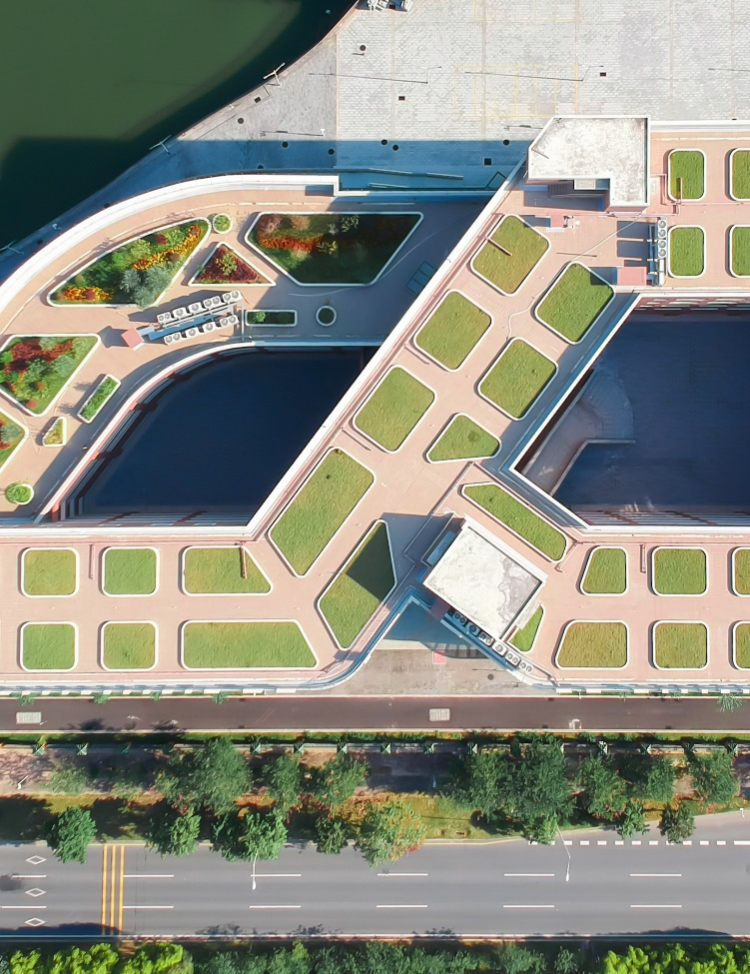
在此输入标题
输入关键词
输入关键词
输入关键词
输入关键词
1924年，孙中山先生亲手将广州地区实行近代高等教育模式的多所学校整合创立国立广东大学。
1924年，孙中山先生亲手将广州地区实行近代高等教育模式的多所学校整合创立国立广东大学。
1924年，孙中山先生亲手将广州地区实行近代高等教育模式的多所学校整合创立国立广东大学。
1924年，孙中山先生亲手将广州地区实行近代高等教育模式的多所学校整合创立国立广东大学。

Slide 7
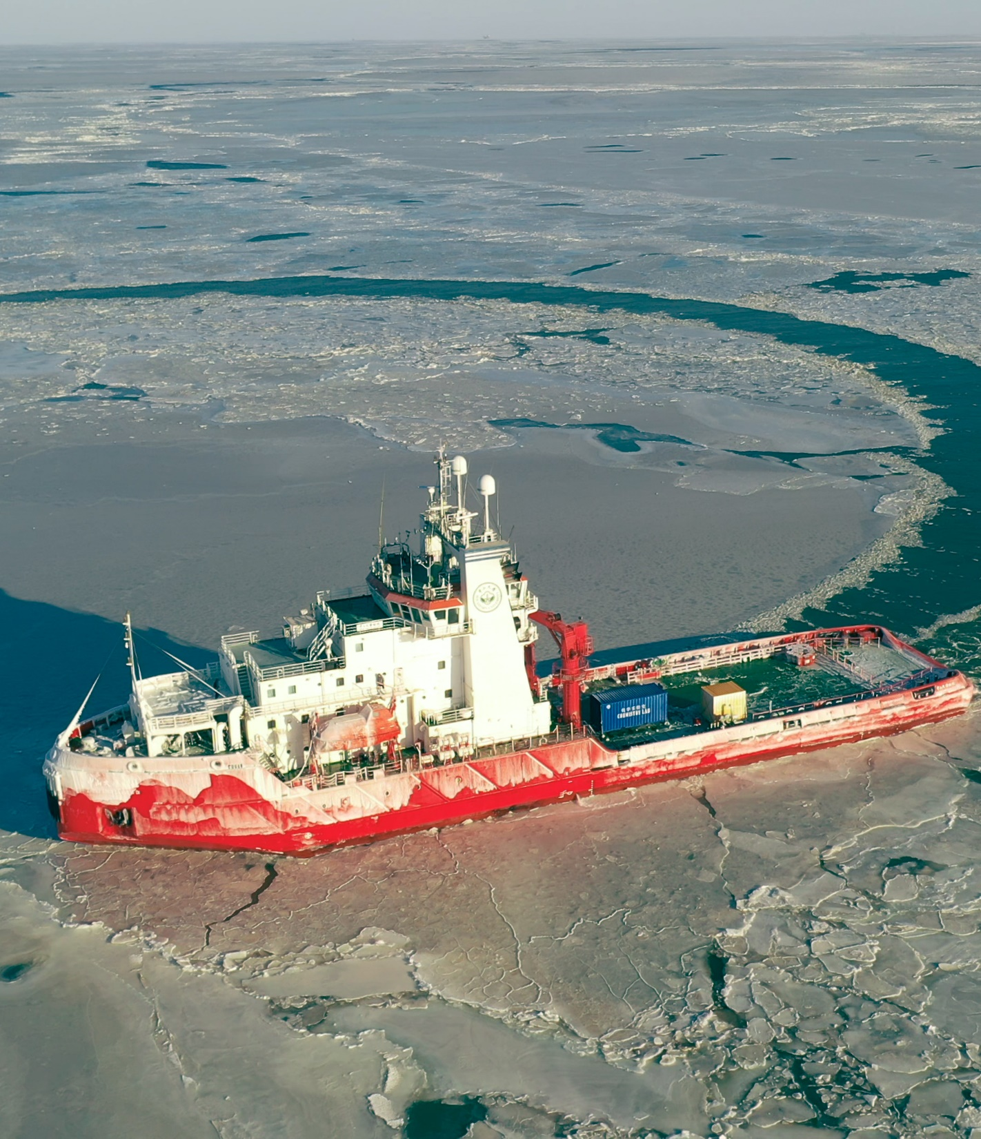
第二部分
请输入标题
在此输入关键词、要点或辅助信息
辅助信息不宜过长 建议不要超过50字
要点和关键词可以分行分点

Slide 8
在此输入标题
输入关键词
输入关键词
输入关键词
1924年，孙中山先生亲手将广州地区实行近代高等教育模式的多所学校整合创立国立广东大学。
1924年，孙中山先生亲手将广州地区实行近代高等教育模式的多所学校整合创立国立广东大学。
1924年，孙中山先生亲手将广州地区实行近代高等教育模式的多所学校整合创立国立广东大学。

Slide 9
在此输入标题
请输入关键词
请输入关键词
1924年，孙中山先生亲手将广州地区实行近代高等教育模式的多所学校整合创立国立广东大学。
中山大学现由广州校区、珠海校区、深圳校区三个校区、五个校园及十家附属医院组成。
请输入关键词
请输入关键词
作为中国教育部直属高校，通过部省共建，中山大学已经成为一所国内一流、国际知名的现代综合性大学。
今日的中山大学，是一所综合性大学，正在向世界一流大学迈进，努力成为全球学术重镇。

Slide 10
在此输入标题
输入图片标题或简要描述图片所展现的内容

Slide 11
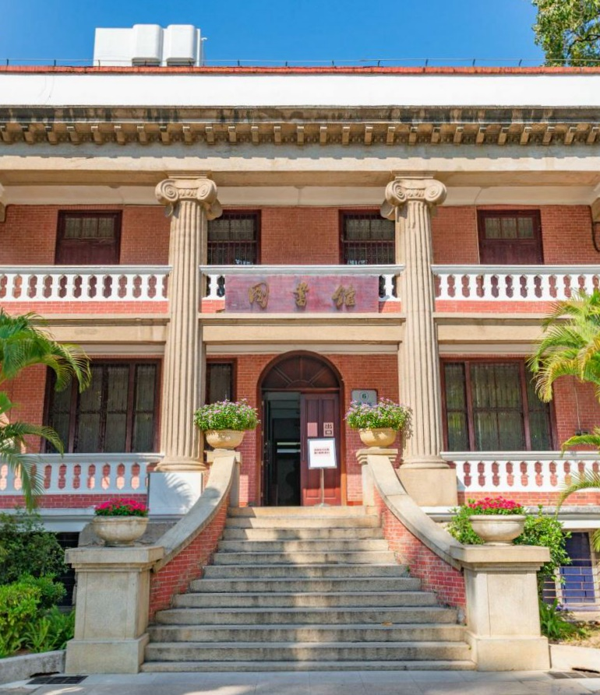
第三部分
请输入标题
在此输入关键词、要点或辅助信息
辅助信息不宜过长 建议不要超过50字
要点和关键词可以分行分点

Slide 12
在此输入标题
02
03
输入关键词
输入关键词
请在此输入简短的描述
请在此输入简短的描述
请在此输入简短的描述
请在此输入简短的描述
01
04
输入关键词
输入关键词
请在此输入简短的描述
请在此输入简短的描述
请在此输入简短的描述
请在此输入简短的描述

Slide 13
在此输入标题

Slide 14
在此输入标题
62,031
在校学生
数据来自于中山大学官网
请输入关键词或数据摘要
4,771
141
专任教师
本科专业
数据来自于中山大学官网
请输入关键词或数据摘要
数据来自于中山大学官网
请输入关键词或数据摘要

Slide 15
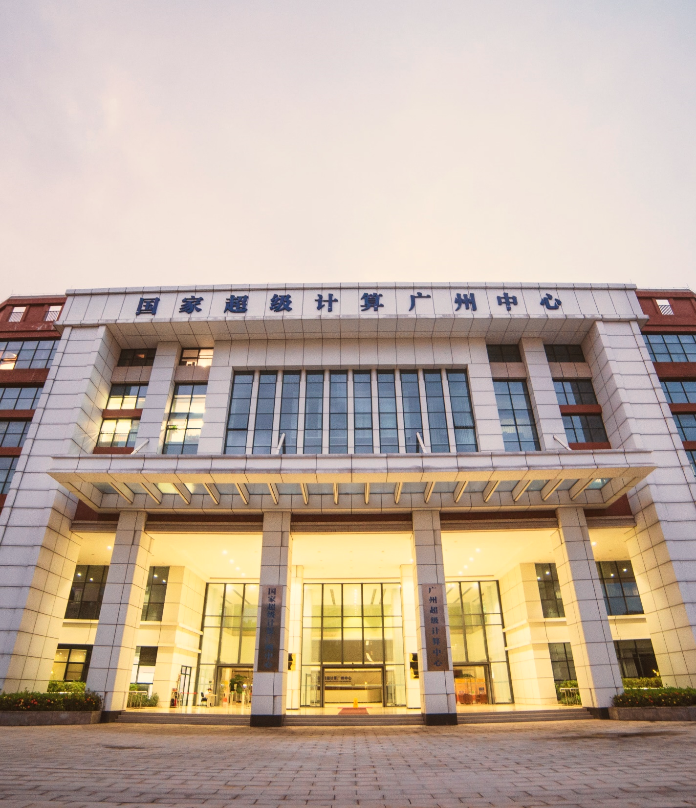
第四部分
请输入标题
在此输入关键词、要点或辅助信息
辅助信息不宜过长 建议不要超过50字
要点和关键词可以分行分点

Slide 16
在此输入标题
输入关键词
输入关键词
输入关键词
1924年，孙中山先生亲手将广州地区实行近代高等教育模式的多所学校整合创立国立广东大学。
1924年，孙中山先生亲手将广州地区实行近代高等教育模式的多所学校整合创立国立广东大学。今日的中山大学，是一所综合性大学，正在向世界一流大学迈进，努力成为全球学术重镇。
1924年，孙中山先生亲手将广州地区实行近代高等教育模式的多所学校整合创立国立广东大学。

Slide 17
在此输入标题
输入关键词
输入关键词
输入关键词
中山大学现由广州校区、珠海校区、深圳校区三个校区、五个校园及十家附属医院组成。
中山大学现由广州校区、珠海校区、深圳校区三个校区、五个校园及十家附属医院组成。
中山大学现由广州校区、珠海校区、深圳校区三个校区、五个校园及十家附属医院组成。

Slide 18
在此输入标题
请输入关键词
请输入关键词
1924年，孙中山先生亲手将广州地区实行近代高等教育模式的多所学校整合创立国立广东大学。
1924年，孙中山先生亲手将广州地区实行近代高等教育模式的多所学校整合创立国立广东大学。
请输入关键词
请输入关键词
1924年，孙中山先生亲手将广州地区实行近代高等教育模式的多所学校整合创立国立广东大学。
1924年，孙中山先生亲手将广州地区实行近代高等教育模式的多所学校整合创立国立广东大学。

Slide 19
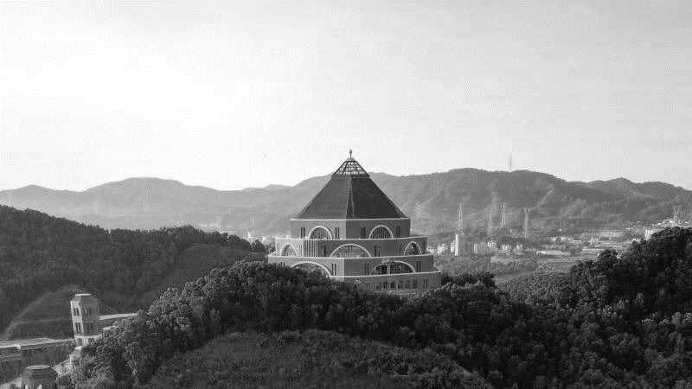
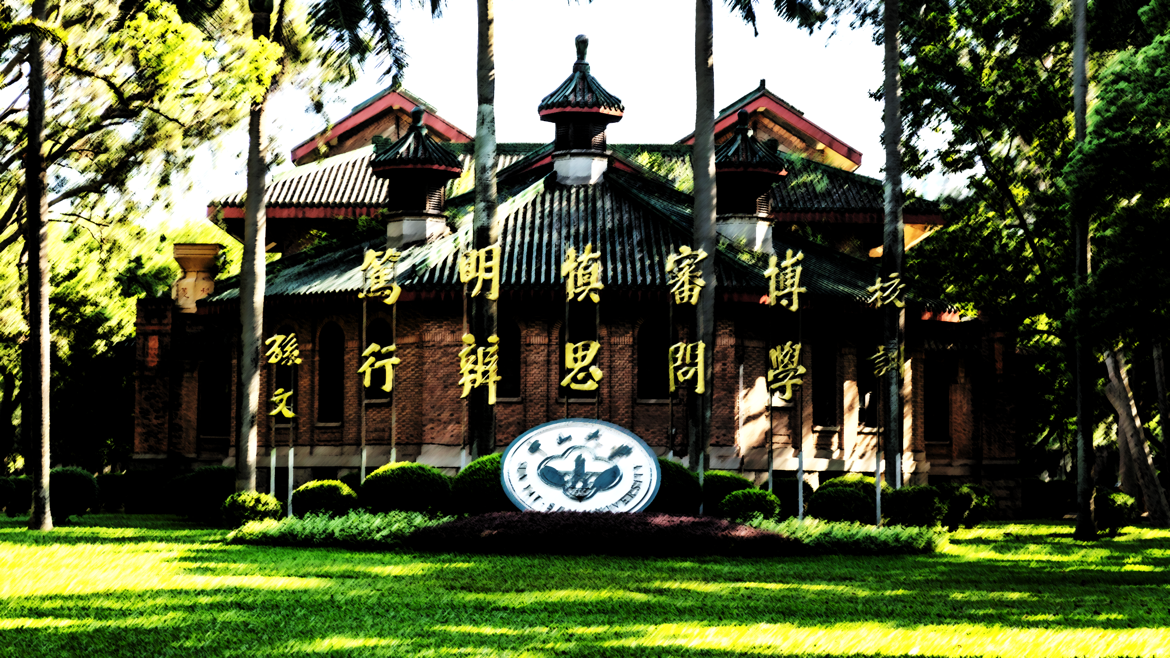
Notes:
幻灯片制作：中山大学党委宣传部 陈柏辰
幻灯片内置的所有示例图片、手绘建筑元素版权归中山大学党委宣传部和供稿人所有，不得移作他用。

Slide 20
谢谢观看
爱学习的麦昆昆 呈献
Notes:
幻灯片制作：中山大学党委宣传部 陈柏辰
幻灯片内置的所有示例图片、手绘建筑元素版权归中山大学党委宣传部和供稿人所有，不得移作他用。

Slide 21
模板说明
中山大学幻灯片模板-红
页边距：
上下：15mm
左右：25mm
可利用矩形框定位，使内容排列整齐。
内嵌字体：
思源宋体 CN Medium
思源宋体 CN Heavy
思源宋体系列为免费的可商用字体，来源于网络。
图片来源：
中山大学党委宣传部
模板内置所有示例图片、手绘建筑元素版权归中山大学党委宣传部及旗下供稿人所有，不得移作他用。
模板幻灯片制作：
中山大学党委宣传部@陈柏辰
任何个人、团体、组织不得将此模板及以此模板编辑后的幻灯片作商业用途。保留一切权利。
使用模板时，可选择需要的页面、元素进行编辑，阅读完毕可将本页删除以免影响幻灯片放映。
欢迎关注“中山大学”微信公众号
SYSU2023
Notes:
幻灯片制作：中山大学党委宣传部 陈柏辰
幻灯片内置的所有示例图片、手绘建筑元素版权归中山大学党委宣传部和供稿人所有，不得移作他用。

